Slide 1
Республика Карелия
Государственные символы
Герб Республики Карелия
Флаг Республики Карелия
Гимн Республики Карелия
День Республики Карелия
Выполнила: воспитатель МКДОУ детский сад №23, г. Сегежи
Тивелёва Александра Владимировна

Slide 2
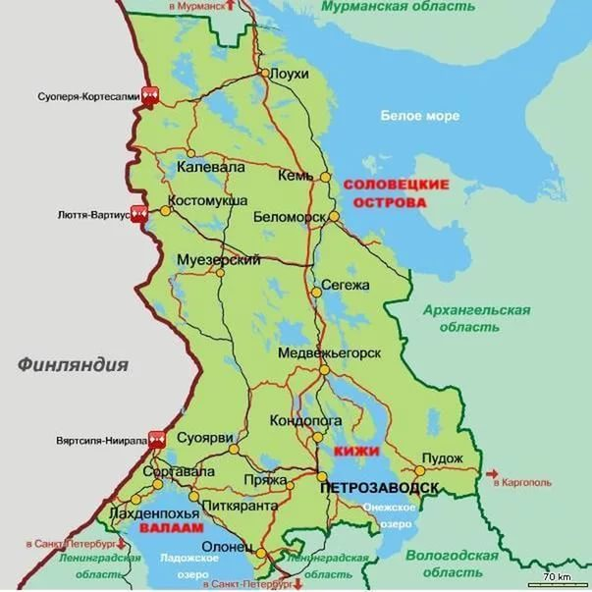
Тивелёва А.В.

Slide 3
Герб Республики Карелия
Тивелёва А.В.

Slide 4
Герб города Сегежа
Тивелёва А.В.

Slide 5
Флаг Республики Карелия
Тивелёва А.В.

Slide 6
Гимн Республики Карелия Композитор А.Белобородов. Авторы текста: Армас Мишин и Иван Костин
1. Край родной - Карелия!
Древняя мудрая земля.
Братских племен одна семья,
Карелия!
3. Герои былин средь лесов и гор
Живут на земле нашей до сих пор.
Лейся, песня! Кантеле, звонче пой
Во имя карельской земли святой!
Край родной - Карелия!
2. Звените, озера, и пой, тайга!
Родная земля, ты мне дорога.
Высоко на сопках твоих стою
И песню во славу тебе пою.
Край родной - Карелия!
Ты мне навек судьбой дана.
Здравствуй в веках, моя страна,
Карелия!
4. Рун и былин напев живой.
Вижу рассвет лучистый твой,
Карелия!
Вижу рассвет лучезарный твой,
Карелия!
Тивелёва А.В.

Slide 7
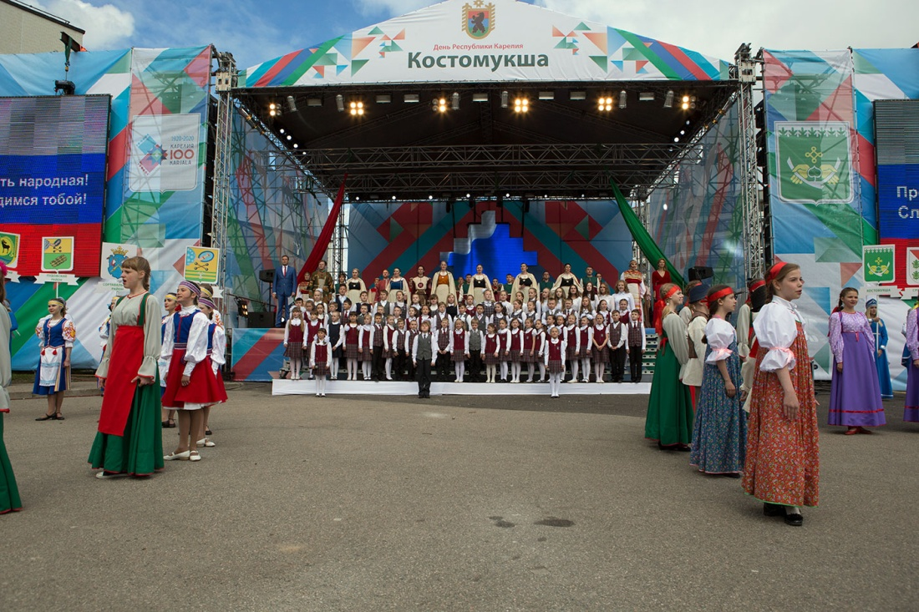
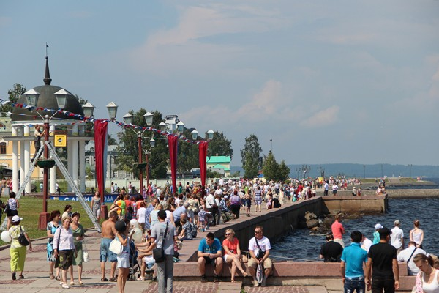
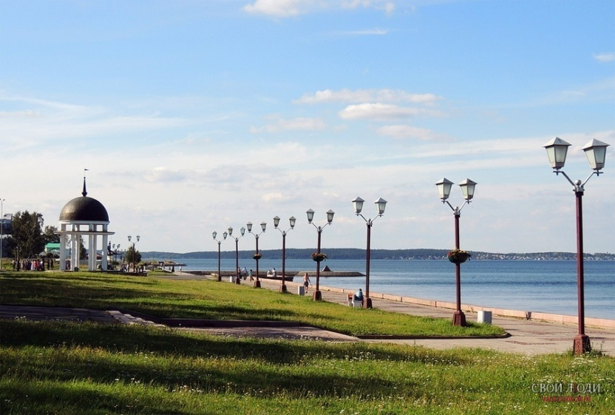
День Республики Карелия
Тивелёва А.В.

Slide 8
Спасибо за внимание!
Тивелёва А.В.

Slide 9
Список литературы:
Картинки к слайдам взяты в свободном доступе в интернете.

